Slide 1
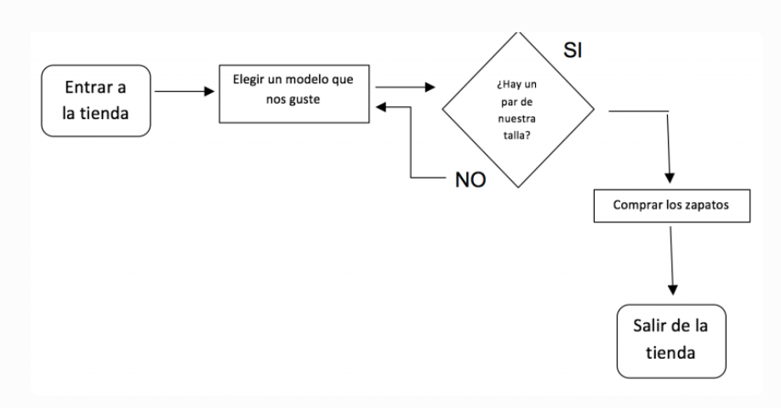
Ejemplos de diagramas de flujo

Slide 2
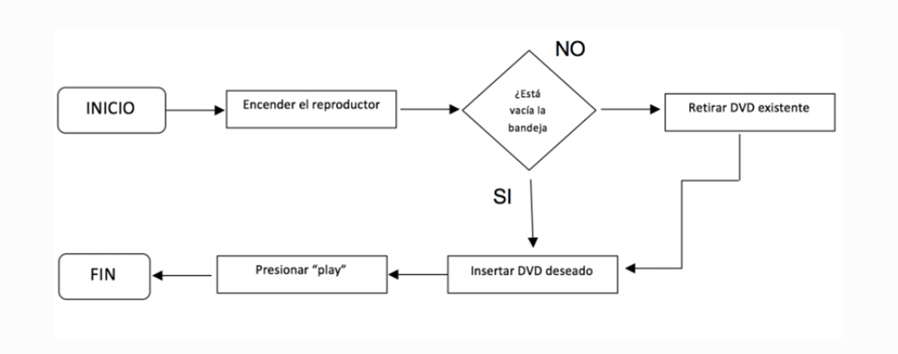
Ejemplos de diagramas de flujo

Slide 3
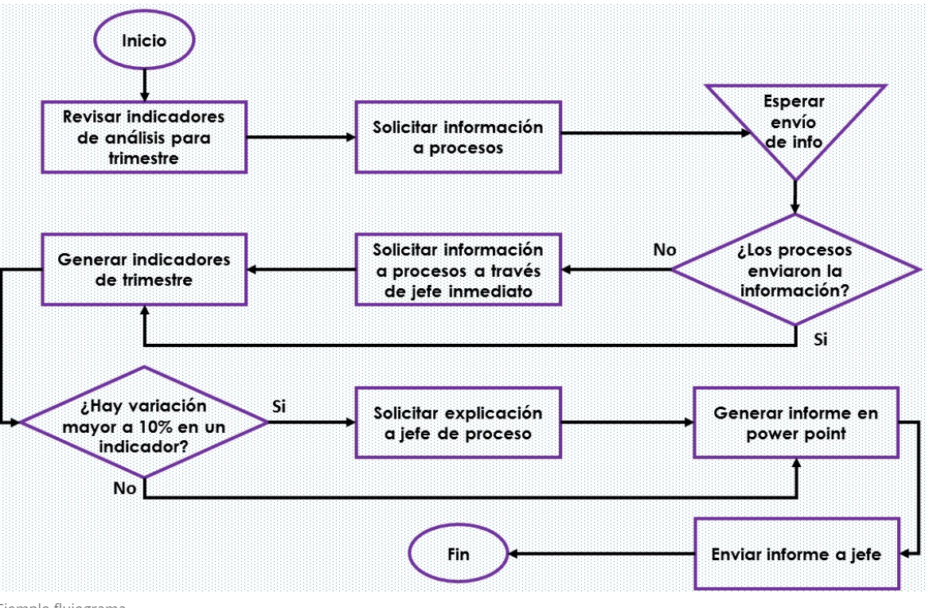
Ejemplos de diagramas de flujo

Slide 4
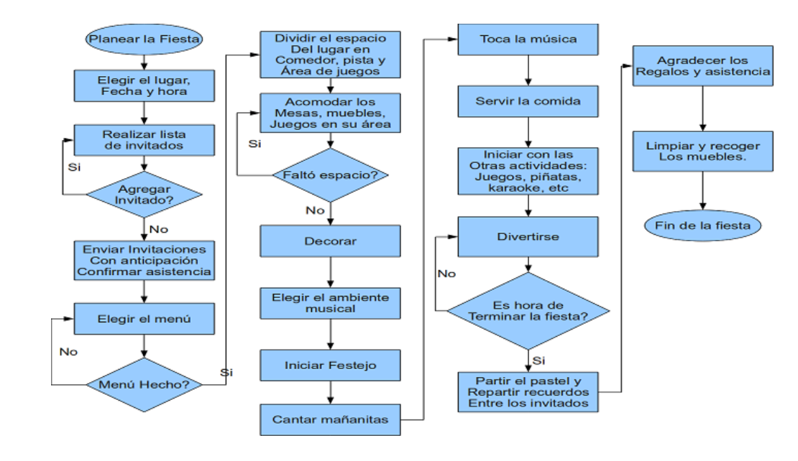
Ejemplos de diagramas de flujo

Slide 5
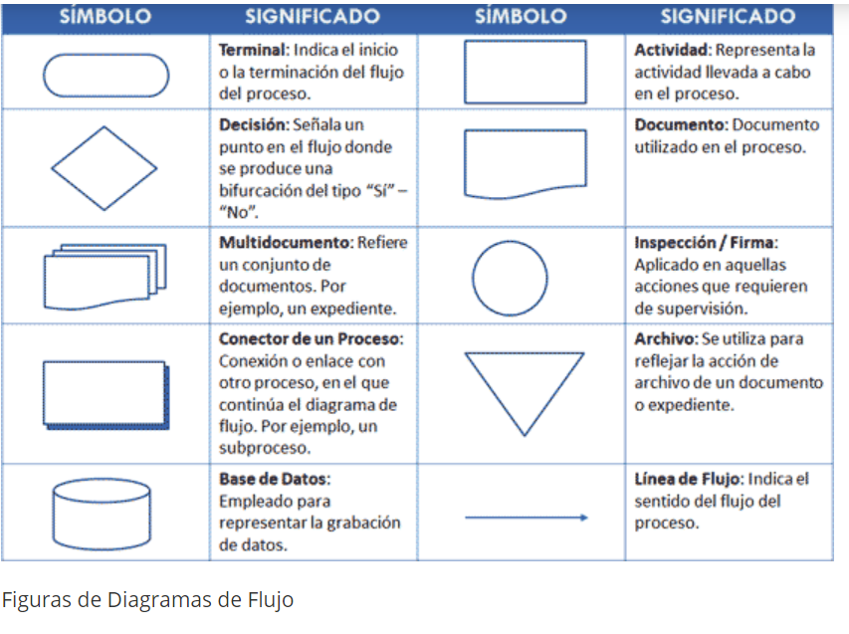
Diagramas de flujo

Slide 6
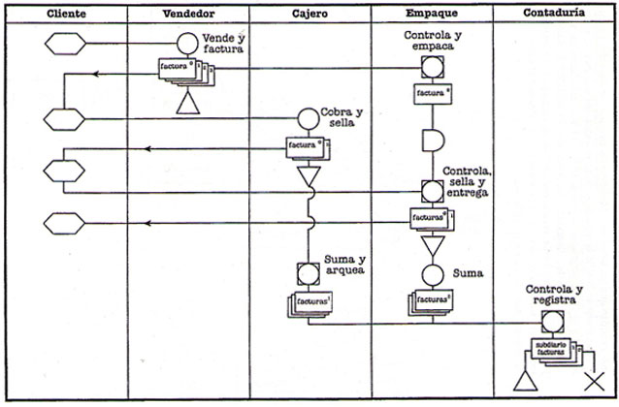

Slide 7
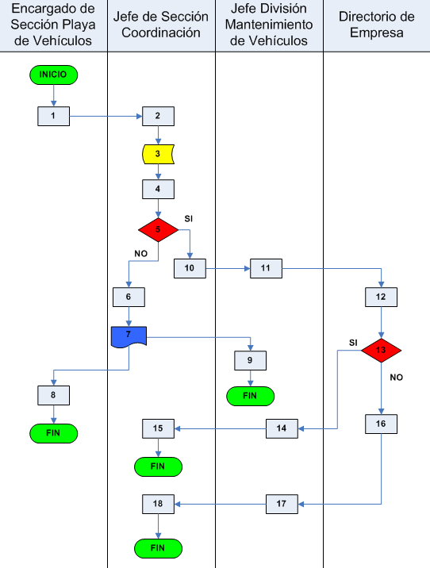
Ejemplo de flujograma

Slide 8
